Slide 1


共立製薬株式会社 様
スコアシートDX提案
【社内議論用】
2026年1月

Slide 2
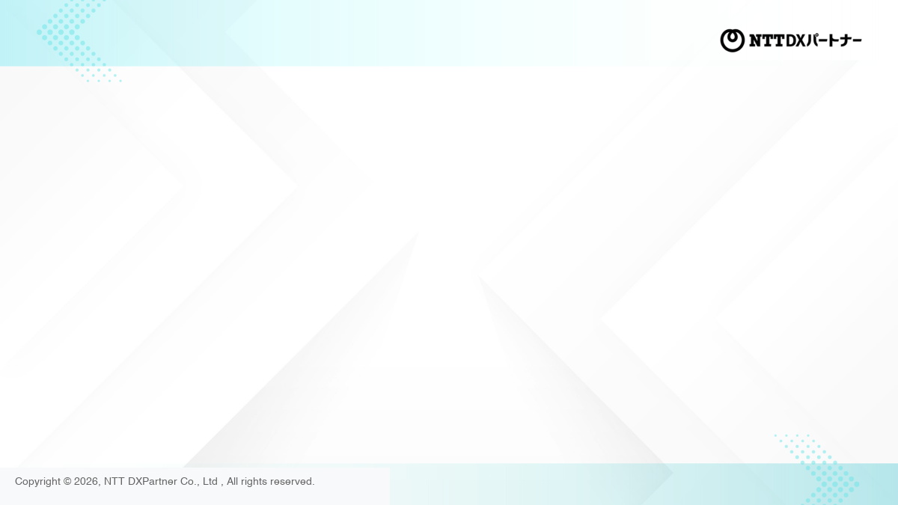
背景
案件の経緯
• 当初は映像データの異常検知から始まった案件
• クライアント都合等により、現在はスコアシートDXに落ち着いた
案件の変遷
映像データ
異常検知
→
スコアシート
DX
クライアント都合等

Slide 3
今回の相談
現状、先方との会話を踏まえて 2つの提案 を検討中。その内容や進め方について相談したい。
①
スコアシートDX化（OCR）
②
データ基盤構築
紙のスコアシート → Excel転記の自動化
ExcelデータをSnowflakeへ格納し
利活用基盤を構築
【相談事項】
• スコープの切り方
• 環境（AWS vs GCP）
• OCRエンジンの選定
• 精度の合格基準
【相談事項】
• 方向性の確認
• 社内知見の共有依頼

Slide 4
相談①：本番運用フロー・スコープ
現状
本番運用フロー（想定）
紙に記入
→
Excel転記
(手作業)
紙
→
スキャン
→
OCR
→
確認UI
→
Excel
PoC / 本番のスコープ
機能 | PoC | 本番
OCR精度評価 | ○ | -
精度レポート・Go/No-Go判断 | ○ | -
PDFアップロード機能 | - | ○
OCR処理（Document AI） | ○ | ○
確認UI（低信頼度ハイライト・手動補正） | ○ | ○
Excel出力（既存フォーマット準拠） | - | ○
【相談】PoCで確認UIまで含める形で進めたいが、問題ないか？

Slide 5
相談①：PoCスケジュール（1ヶ月）
Week | タスク | 担当
Week 1 | キックオフMTG（スコープ確認） | 両社
 | サンプルPDF提供（10-20件） | 顧客
 | GCP環境構築、Document AI設定 | 弊社
Week 2 | OCR処理パイプライン実装 | 弊社
 | 精度評価（項目抽出精度の測定） | 弊社
 | 中間報告MTG（精度状況共有） | 両社
Week 3 | 簡易確認UI開発 | 弊社
 | OCR結果の表示・補正機能 | 弊社
Week 4 | 精度レポート作成 | 弊社
 | 最終報告MTG（Go/No-Go判断） | 両社
MTG: 計3回（キックオフ、中間報告、最終報告）

Slide 6
相談①：環境・精度基準について
【相談】環境について
• クライアントはAWSを利用中
• ただし、OCR精度が高いと思われる GCP（Document AI） で検証を進めたい
• PoCの評価が良ければ、弊社GCP環境で納品しランニング費用をいただく形でよいか？
【確認】OCRエンジン
【相談】精度の合格基準
OCR精度が高いのはGoogle
（Document AI）という認識で
合っているか？
→ 特に手書き認識において優位と想定
PoCで「精度X%以上なら本開発に
進む」という基準を事前に
定めておくか？
→ 定める場合、どのレベルが妥当か？

Slide 7
相談②：データ基盤構築
先方の環境
AWS・Snowflake を利用中
本番運用フロー（想定）
Excel
→
格納
スクリプト
→
Snowflake
→
自然言語
検索UI
※ ITリテラシーが低めの部署でも使える形でデータを引き出せるようにする
※ PoC/本番の詳細スコープは今後検討（今回は方向性の相談）
【相談】
• この方向性で問題ないか？
• 費用・ビジネスモデル：先方の社内環境に構築（権限をもらい先方内で構築）
情シスとの議論は手弁当、構築部分から費用を取る形でよいか？
• 社内でSnowflakeなどデータ基盤構築の経験・実績はあるか？

Slide 8
次のアクション
# | アクション | 担当 | 状態
1 | 相談①の方針決定（スコープ・環境） |  | □
2 | 相談②の方針決定・社内知見確認 |  | □
3 | クライアントへ提案 |  | □

Slide 9
ご清聴ありがとうございました

